Slide 1
Что такое Kotlin?
И причем тут Java.
Матвей Попов

Slide 2
План на урок

Slide 3
Что такое Kotlin и как он появился?
Как и где исполняется Kotlin. Причем тут Java?
Как устроена JVM
Какой путь проходит Kotlin-code перед тем как стать приложением на JVM?
Какие перспективы и возможности у Kotlin?

Slide 4
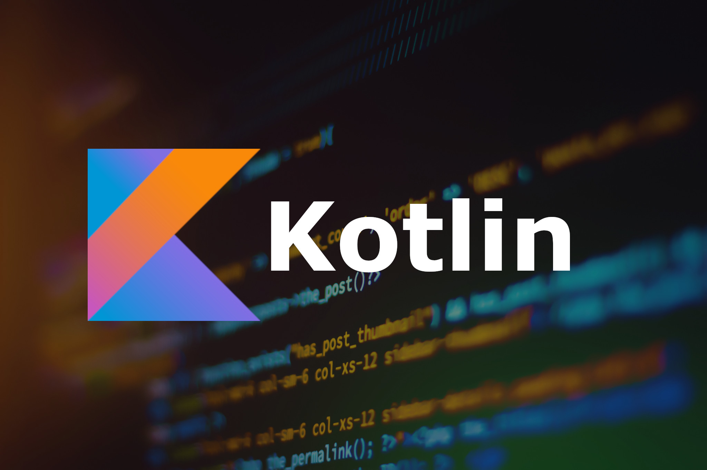
Kotlin

Slide 5

Историческая справка

Slide 6
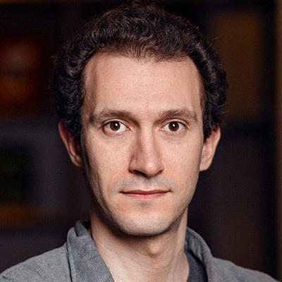
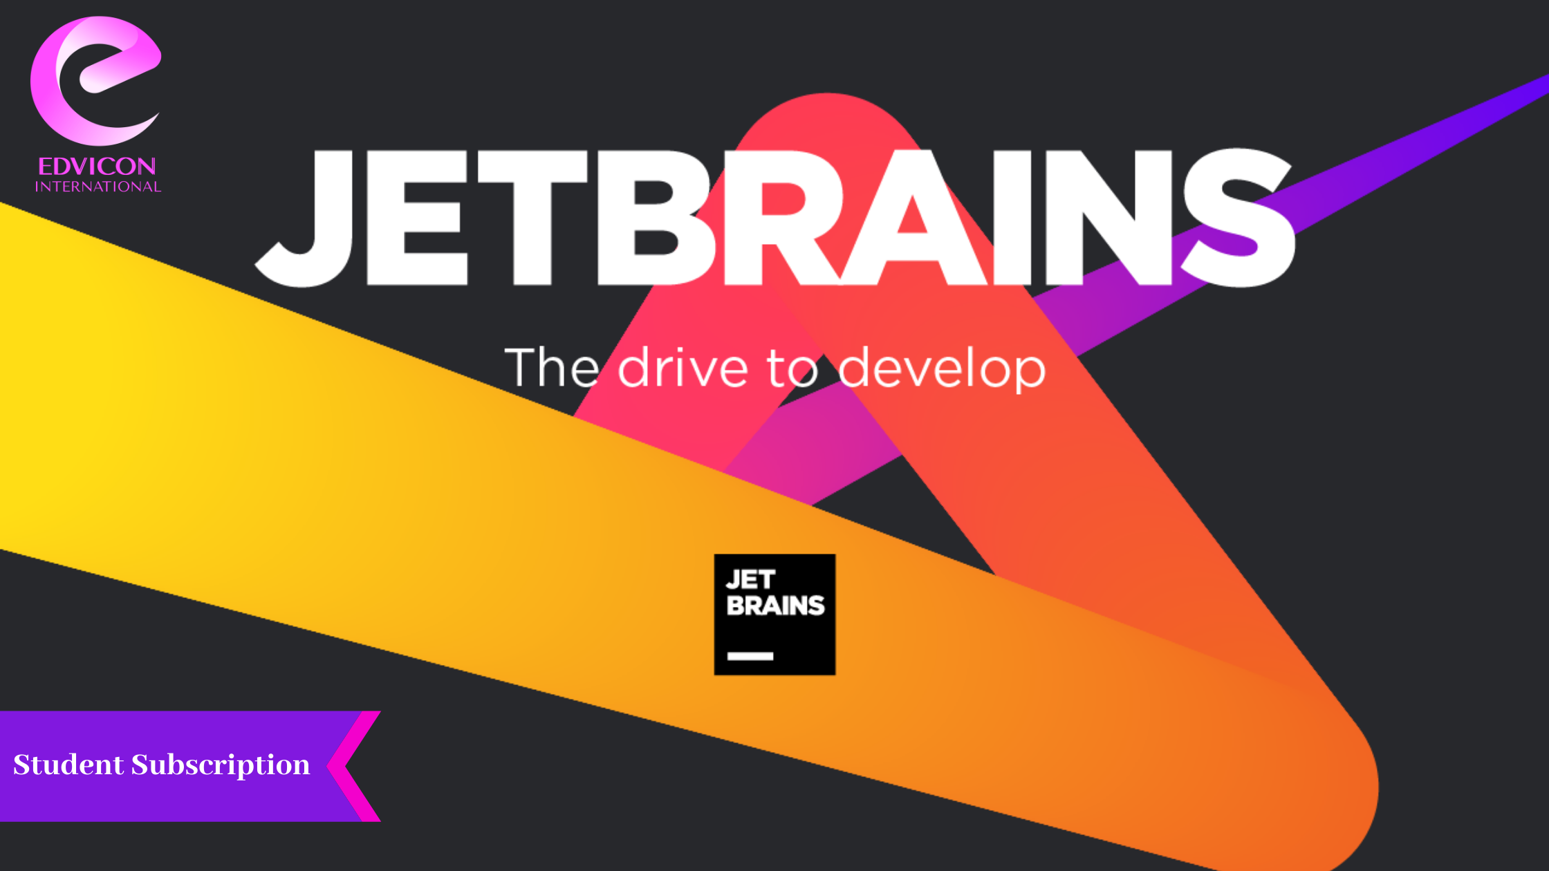
Статически типизированный, объектно-ориентированный язык программирования
Первые обсуждения в 2010, первый релиз в 2016
Создатель: Андрей Бреслав
Компания: JetBrains
Назван в честь острова Котлин в Финском заливе

Slide 7
Статическая типизация
Приём, широко используемый в языках программирования, при котором переменная, параметр подпрограммы, возвращаемое значение функции связывается с типом в момент объявления и тип не может быть изменён позже

Slide 8
Как и зачем решили создать Kotlin?

Slide 9
Кто такие JetBrains?

Slide 10
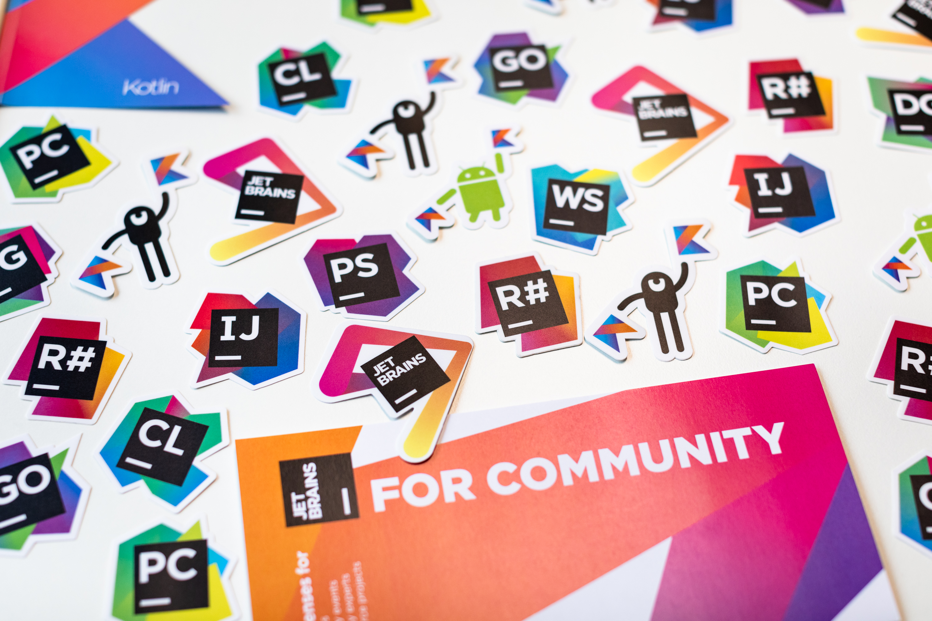

Slide 11
JetBrains - компания, которая создает инструменты для разработки

Slide 12
Если большое количество людей, которые разбираются в языке программирования, собираются вместе, то получается новый язык программирования.

Slide 13
JetBrains долго развивался и копил знания
JetBrains писали больше 10 лет на Java
Мир изменился, а Java - нет
Хотелось писать код продуктивнее, безопаснее и веселее

Slide 14
Какие были требования?

Slide 15
Статическая типизация
Хороший инструментарий
Взаимодействие, совместимость с существующими технологиями
Доступность

Slide 16
И что мы в итоге получили?

Slide 17
Всё! И даже больше!

Slide 18
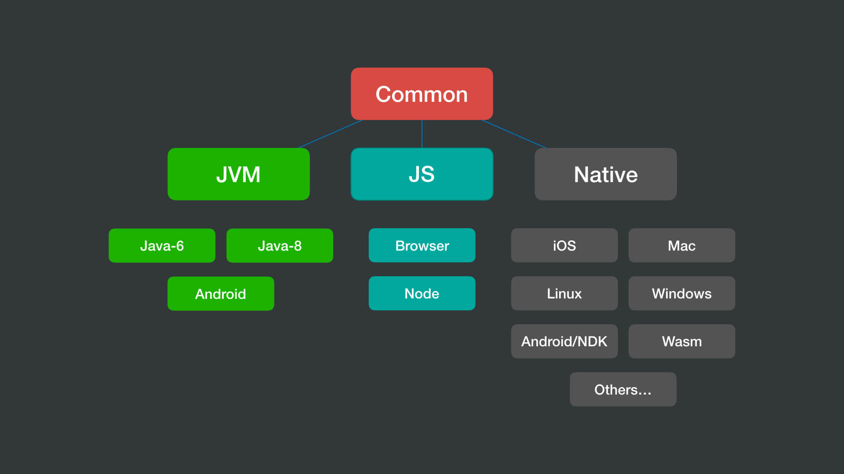

Slide 19
Что это значит?

Slide 20
Kotlin - это интерфейс

Slide 21
Что будем изучать мы?

Slide 22
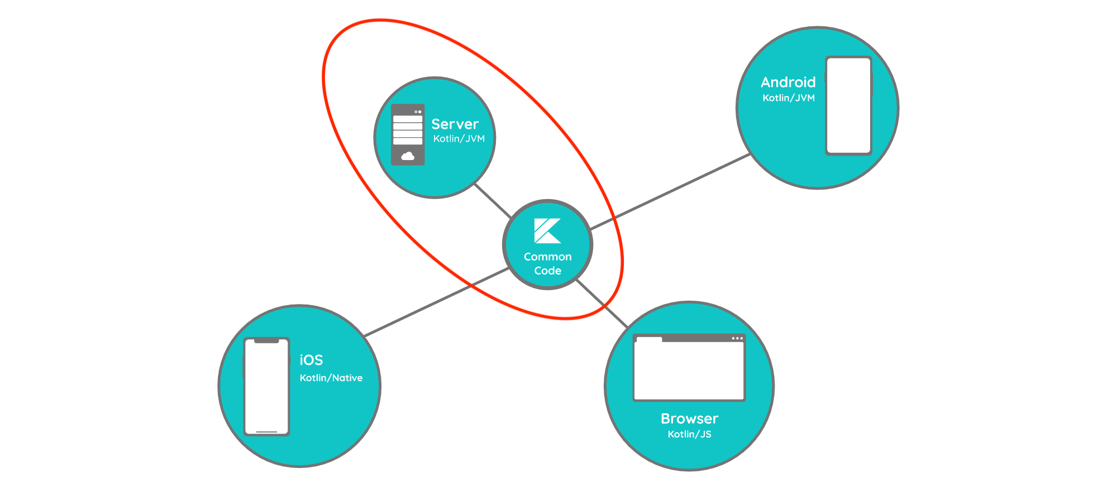

Slide 23
JVM и Java - что это?

Slide 24
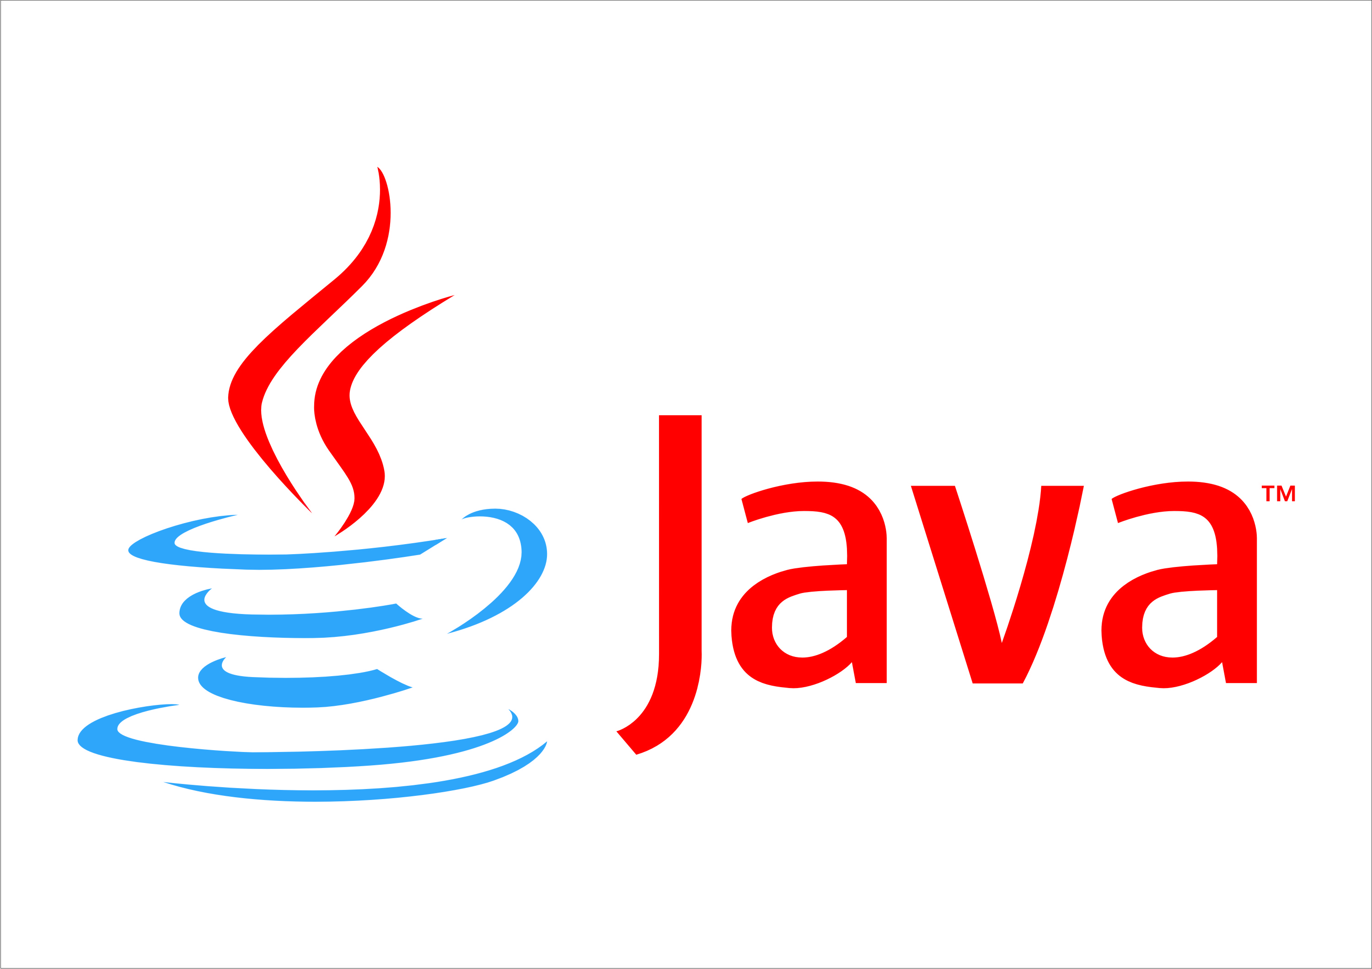
Java
Многоплатформенный объектно-ориентированный язык
Релиз в 1996 году
Назван в чести марки кофе
Разработан компанией Sun Microsystems

Slide 25
Как работает Java?

Slide 26
Java - многоплатформенный язык

Slide 27
Как такое возможно?

Slide 28
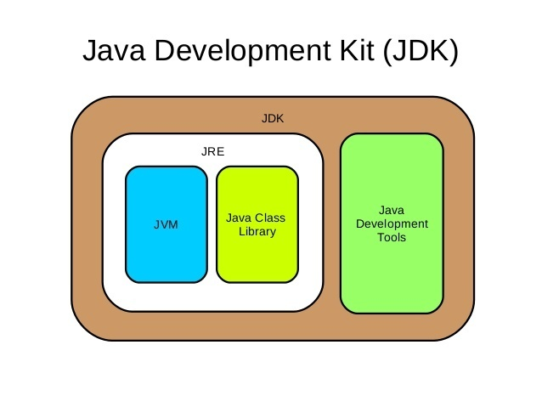
Java находится внутри JDK
JRE - Java runtime environment
JVM - Java virtual machine
Внутри JDK также есть множество dev tools

Slide 29
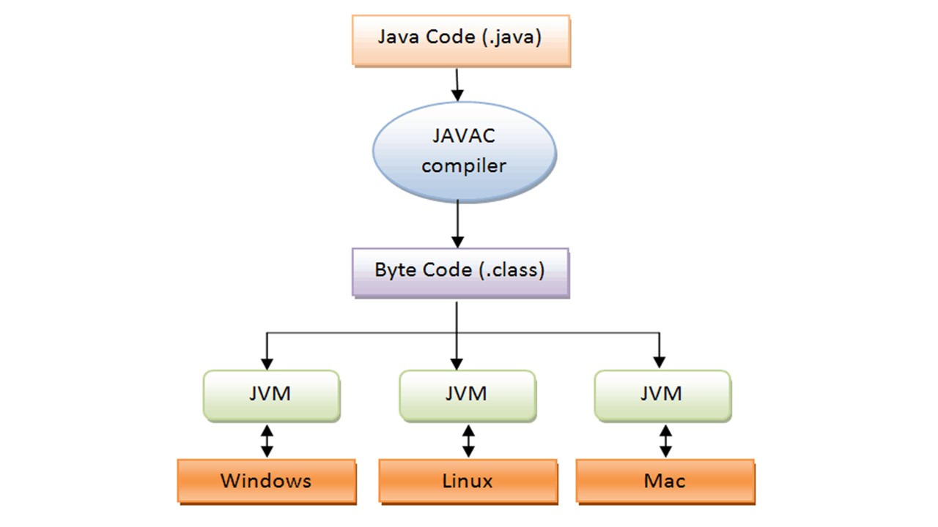
Компилятор валидирует/оптимизирует код
Компилятор преобразует исходный код в байт-код
JVM интерпретирует байт-код в машинный код платформы
Т.е. JVM исполняет код

Slide 30
Внутри JVM исполняется ваш код

Slide 31
И Kotlin код тоже?

Slide 32
Да!

Slide 33
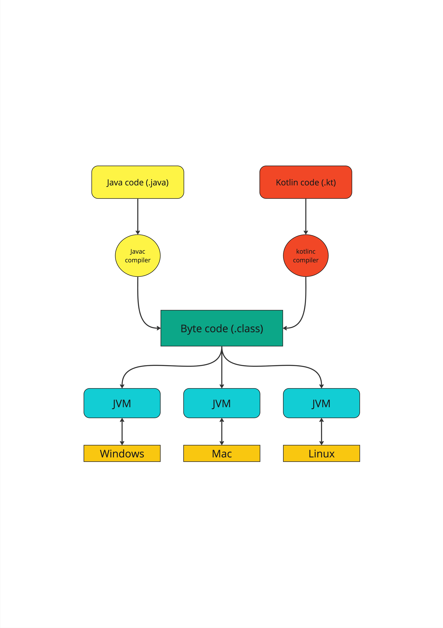

Slide 34
Понимание работы JVM - успешная работа приложения

Slide 35
Из чего состоит JVM?

Slide 36
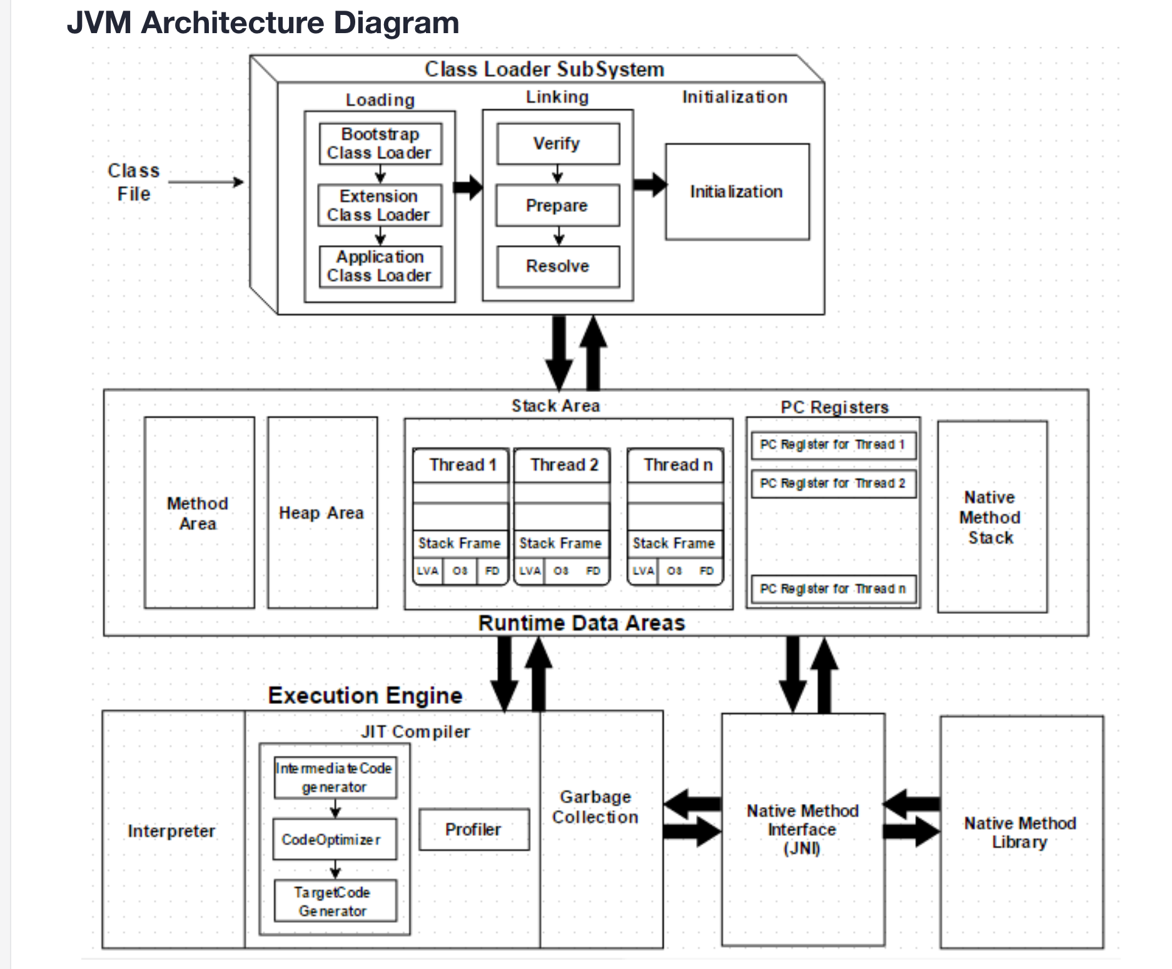

Slide 37
🤔Как-то сложновато…

Slide 38
Мы начнем с простого

Slide 39
JVM - это в первую очередь программа

Slide 40
Задачи JVM
Запускать программы компилируемые в Java byte-code
Управлять и оптимизировать память, которую использует программа
Предоставлять возможность гибко настраивать окружение
Быть гибкой и расширяемой

Slide 41
Что значит запускать программы?

Slide 42
На вход поступают .class файлы
Classloader загружает эти классы в память
JVM выполняет код каждого класса
JVM предоставляет системный функционал

Slide 43
Что значит управлять памятью?

Slide 44
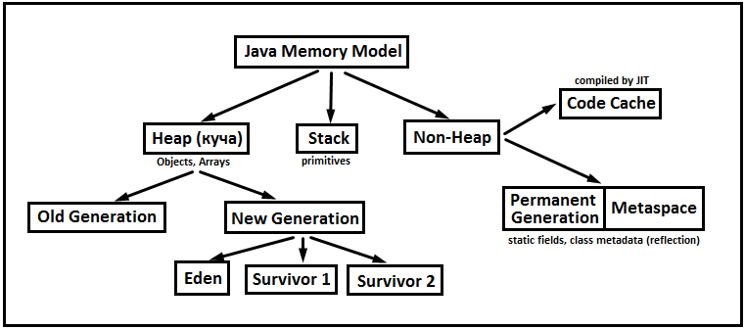
Очистка неиспользуемой памяти
Распределение и поддержание ссылочной структуры
Оптимизация памяти
Использование платформенного функционала

Slide 45
GC - garbage collector

Slide 46
GC - программа, работающая на виртуальной машине Java, которая избавляется от объектов, к которым невозможно получить доступ

Slide 47
Garbage collector
Разные JVM могут иметь разные алгоритмы сборки мусора
Также существуют разные GC
Разные GC необходимы для разных ситуаций
GC с помощью разных алгоритмов находит мусор и очищает его
GC может работать как параллельно с основной программой, так и в режиме Stop the world

Slide 48
Возможности конфигурации JVM

Slide 49
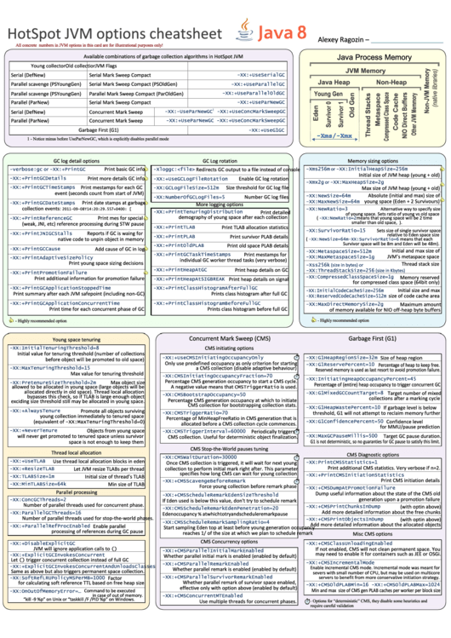
JVM options
Имеет более 600 различных опций JVM
Некоторые JVM могут иметь свои собственные опции
Можно настраивать размеры памяти, CPU, сбор дополнительных метрик
Включение экспериментальных возможностей

Slide 50
Гибкость и расширяемость JVM

Slide 51
JVM - просто спецификация
Самая популярная реализации HotSpot в OpenSource
Практически неограниченно портируемая
Гибкая и продуманная архитектура

Slide 52
Выводы

Slide 53
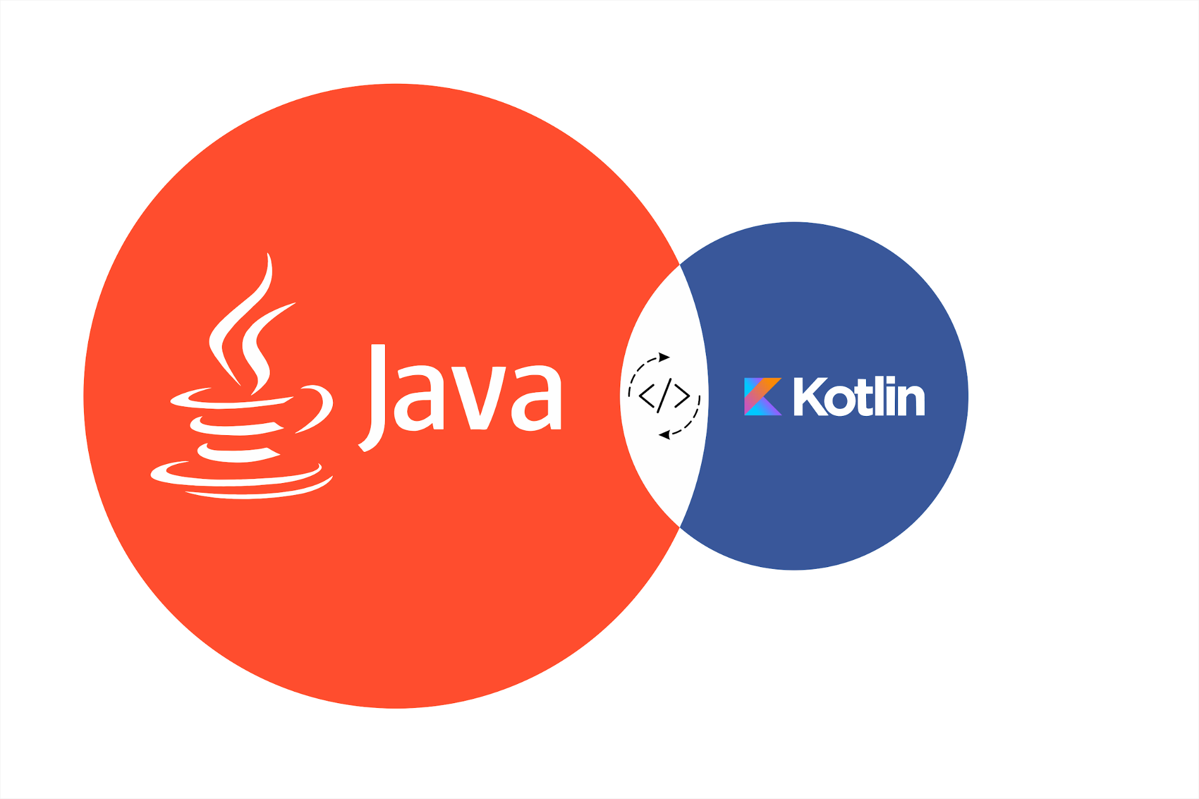
Kotlin создан разработчиками для разработчиков
Kotlin может компилироваться в разные платформы
Kotlin JVM призван избавиться от старой и не удобной Java
Kotlin JVM так же надежен и стабилен как и Java
Переиспользуется опыт Java

Slide 54
Что есть еще интересного у Kotlin?

Slide 55
Kotlin for DataScience!

Slide 56
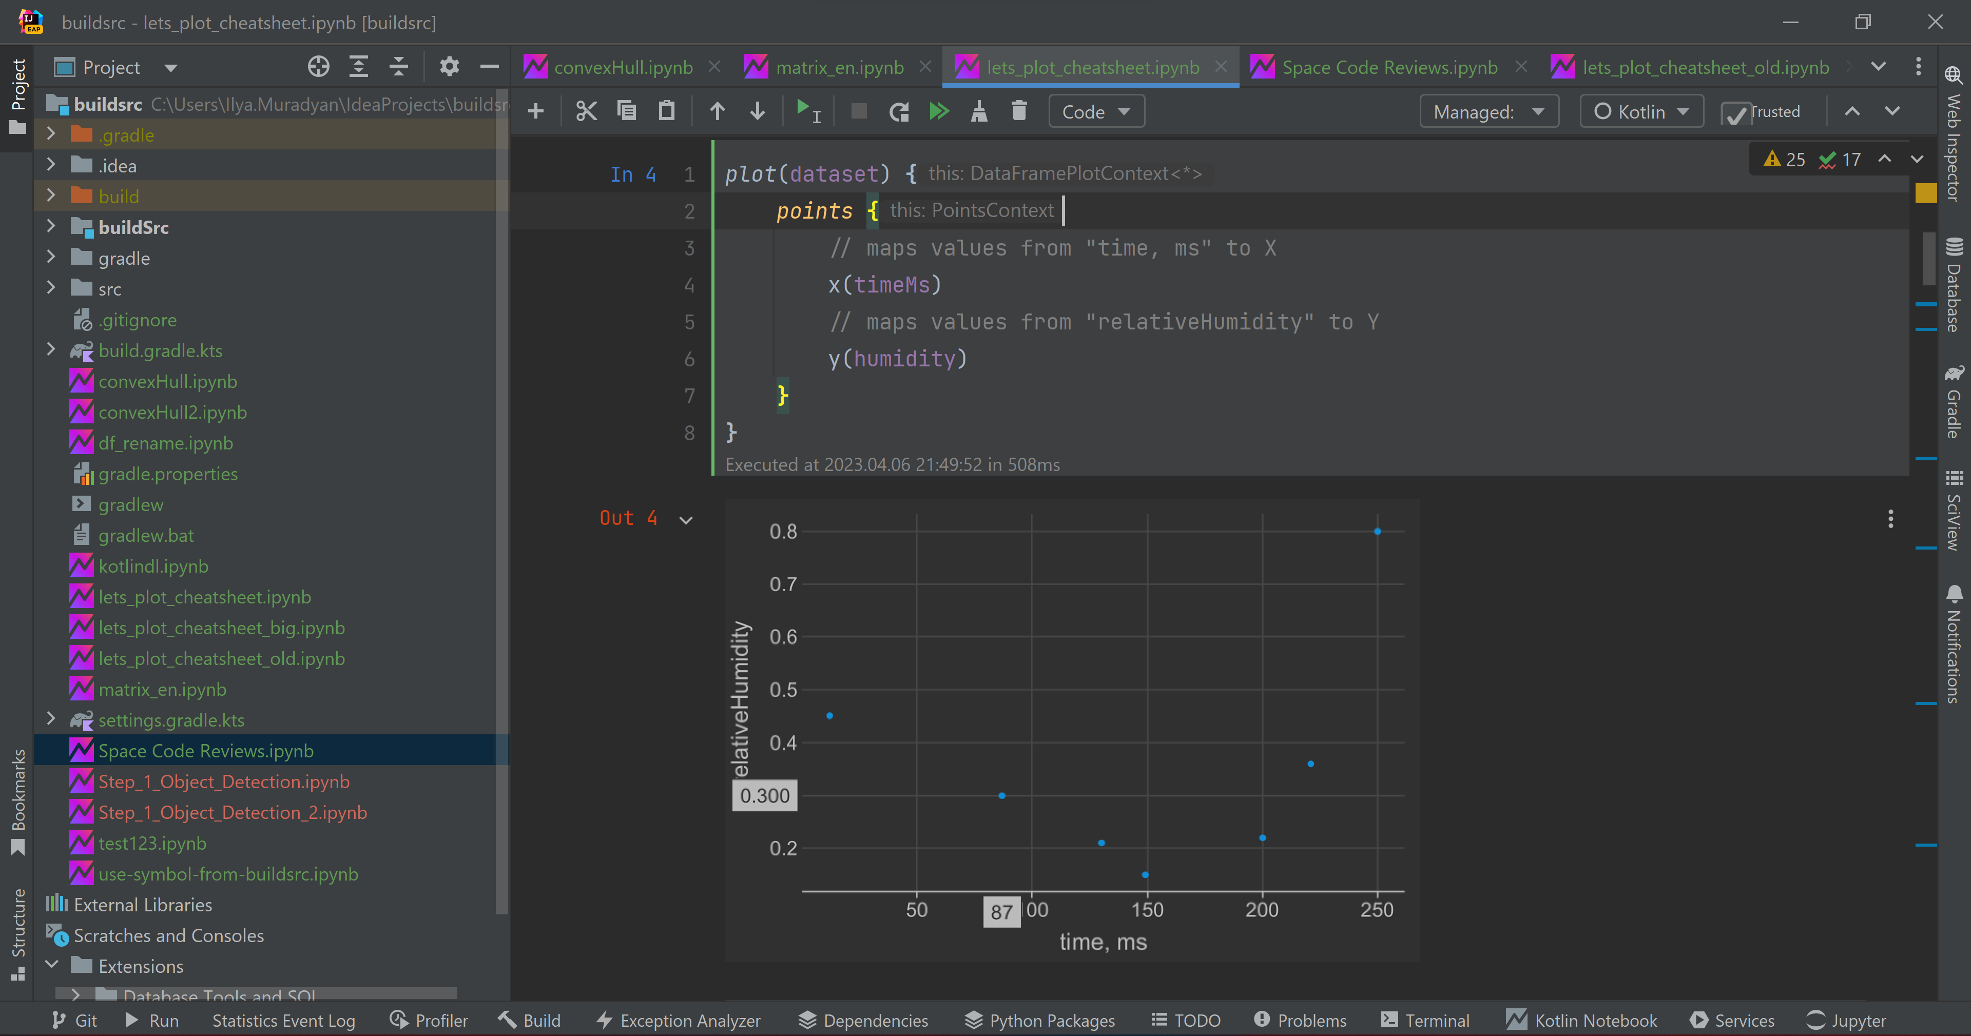
Kotlin Notebook
Jupyter Kotlin kernel
Kotlin Notebooks in Datalore
Zeppelin Kotlin interpreter

Slide 57
KotlinDL!

Slide 58
Активно развивающиеся направление
Имеются production ready библиотеки
Лаконичный и безопасный код

Slide 59
GameDev with Kotlin!

Slide 60
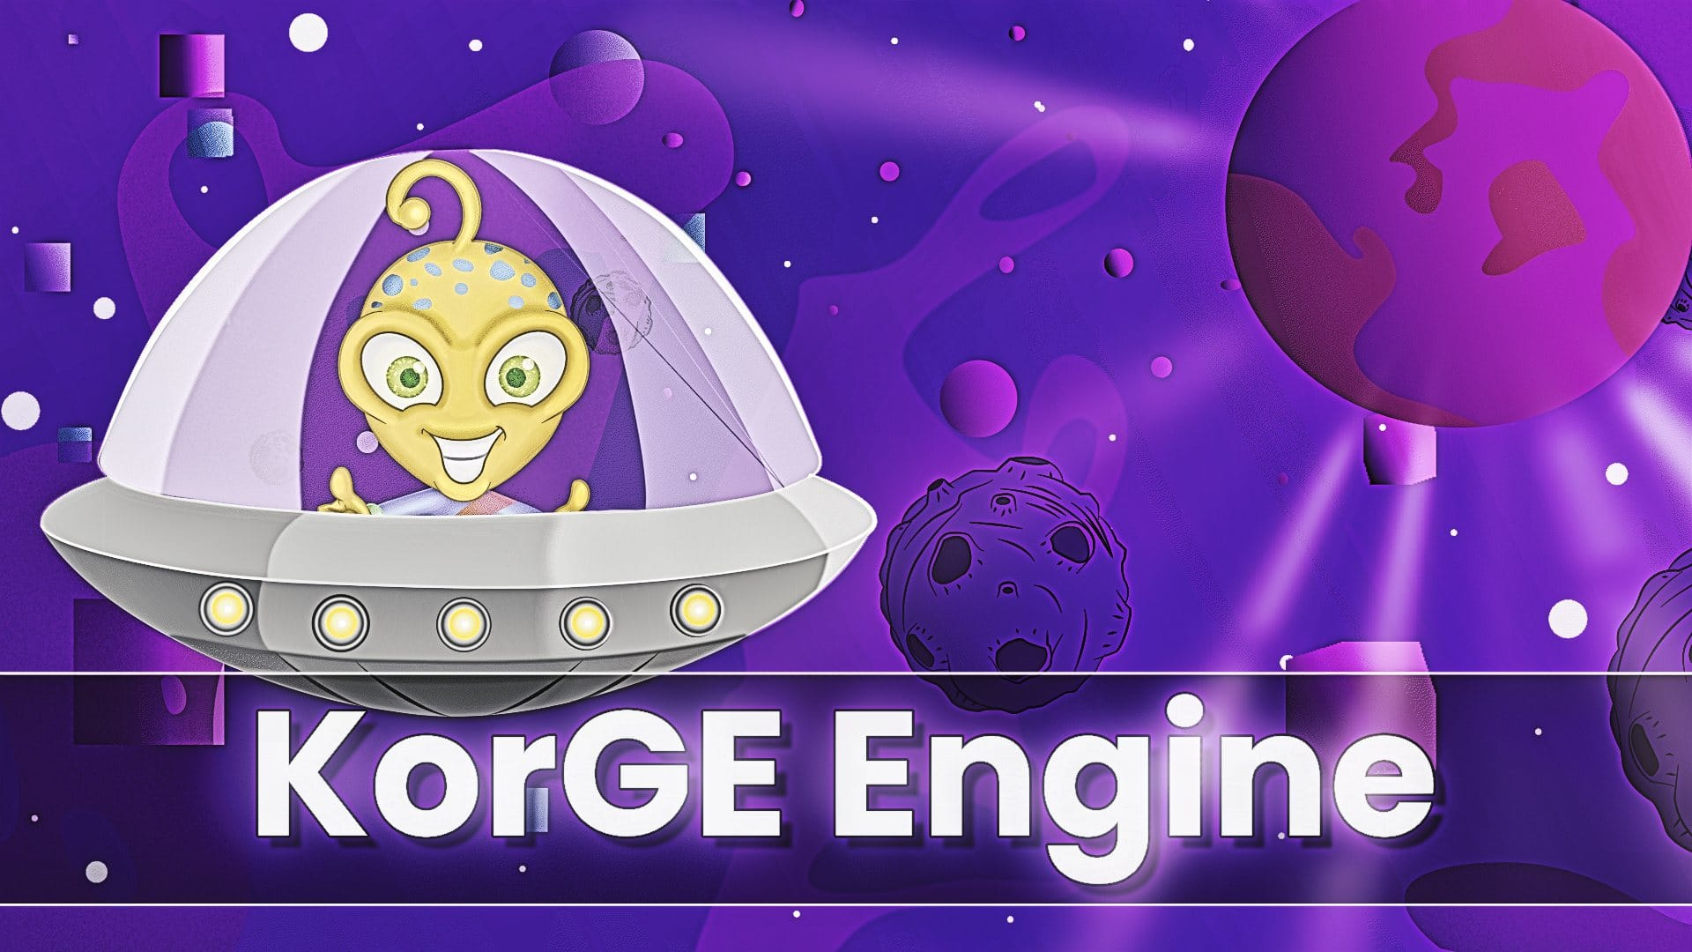
Благодаря Kotlin Native можно использовать OpenGL
Есть движок для 2D игр KorGE
Возможность использования огромного количества Java библиотек

Slide 61
Материалы

Slide 62
Официальная документация по JVM от Oracle: https://clck.ru/35PLSR
Документация по Java: https://clck.ru/35PLTh
Официальный сайт Kotlin: https://kotlinlang.org/

Slide 63
Вопросы?

Slide 64
Поговорим об интересном

Slide 65
Для чего Java?

Slide 66
Конечно для Minecraft

Slide 67
А если серьезно?

Slide 68
Write once,
Run everywhere

Slide 69
Спасибо за уделенное время!

